Slide 1
微細水ミスト噴霧による
暑熱緩和効果の屋外実験
-気温の瞬時変動の解析と体感評価の時間変化-
1123310 鈴木 麻美
1123315 仙田 啓太

Slide 2
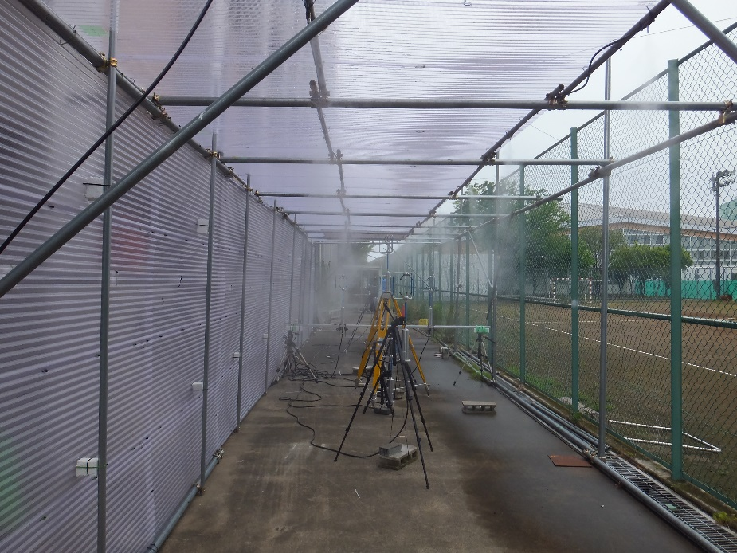
研究目的
ミスト噴霧による気化冷却の具体的影響範囲や暑熱緩和効果のメカニズムが明らかになっていない。
上記を解明することで、ミスト噴霧冷却装置のより適切な設計手法を確立する。
本研究ではミスト噴霧による気温の瞬時変動を測定する。また、被験者実験による体感評価を用いることで、より実用性を考慮した検討を行う。

Slide 3
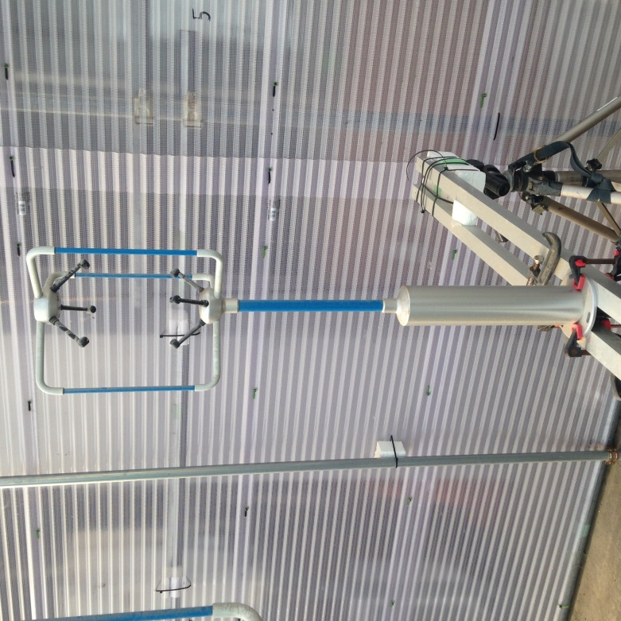
気温低下量の測定
・測定概要
瞬時的な気温変動を測定し、どのような環境が
気温低下に影響を及ぼすのかを検討する。
測定場所：建築デザイン学群棟南側
測定期間：5/18～8/9
※雨天中止
超音波風速温度計
ミストの影響を受けることなく気温を測定することができる。
瞬時的な気温変動と気流性状を同時に測定できる。

Slide 4
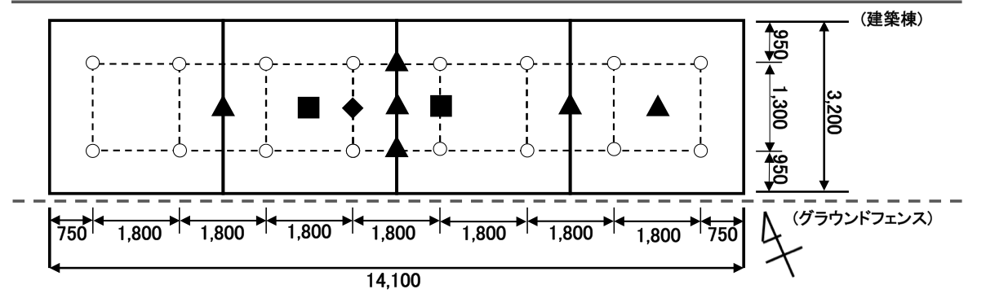


気温低下量の測定
ミストノズルの平面配置
ミストノズル16個
（単位：mm）
ミストノズル4個
ミストノズル8個
粒径20μm、40μm、50μm、60μmを使用

Slide 5
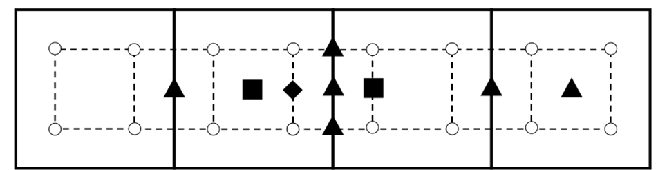
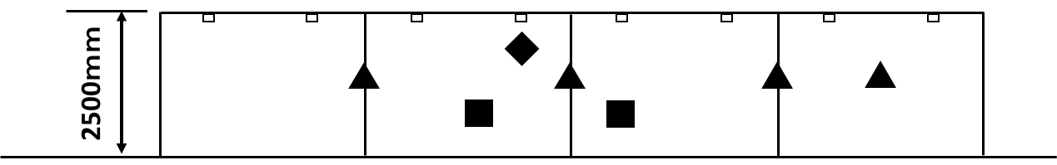
気温低下量の測定
超音波風速温度計の配置
平面図
超音波風速温度計（2,000mm）
超音波風速温度計（750mm）
超音波風速温度計（1,500mm）
断面図

Slide 6
測定の流れ
記録開始
ミスト噴霧停止
（30分）
ミスト噴霧
（2時間）
ミスト噴霧停止
（30分）
ミスト噴霧
（2時間）
ミスト噴霧停止
（30分）
記録終了
ミスト噴霧停止
（30分）
ミスト噴霧前後30分間のデータによって
温度のキャリブレーションを行った。

Slide 7
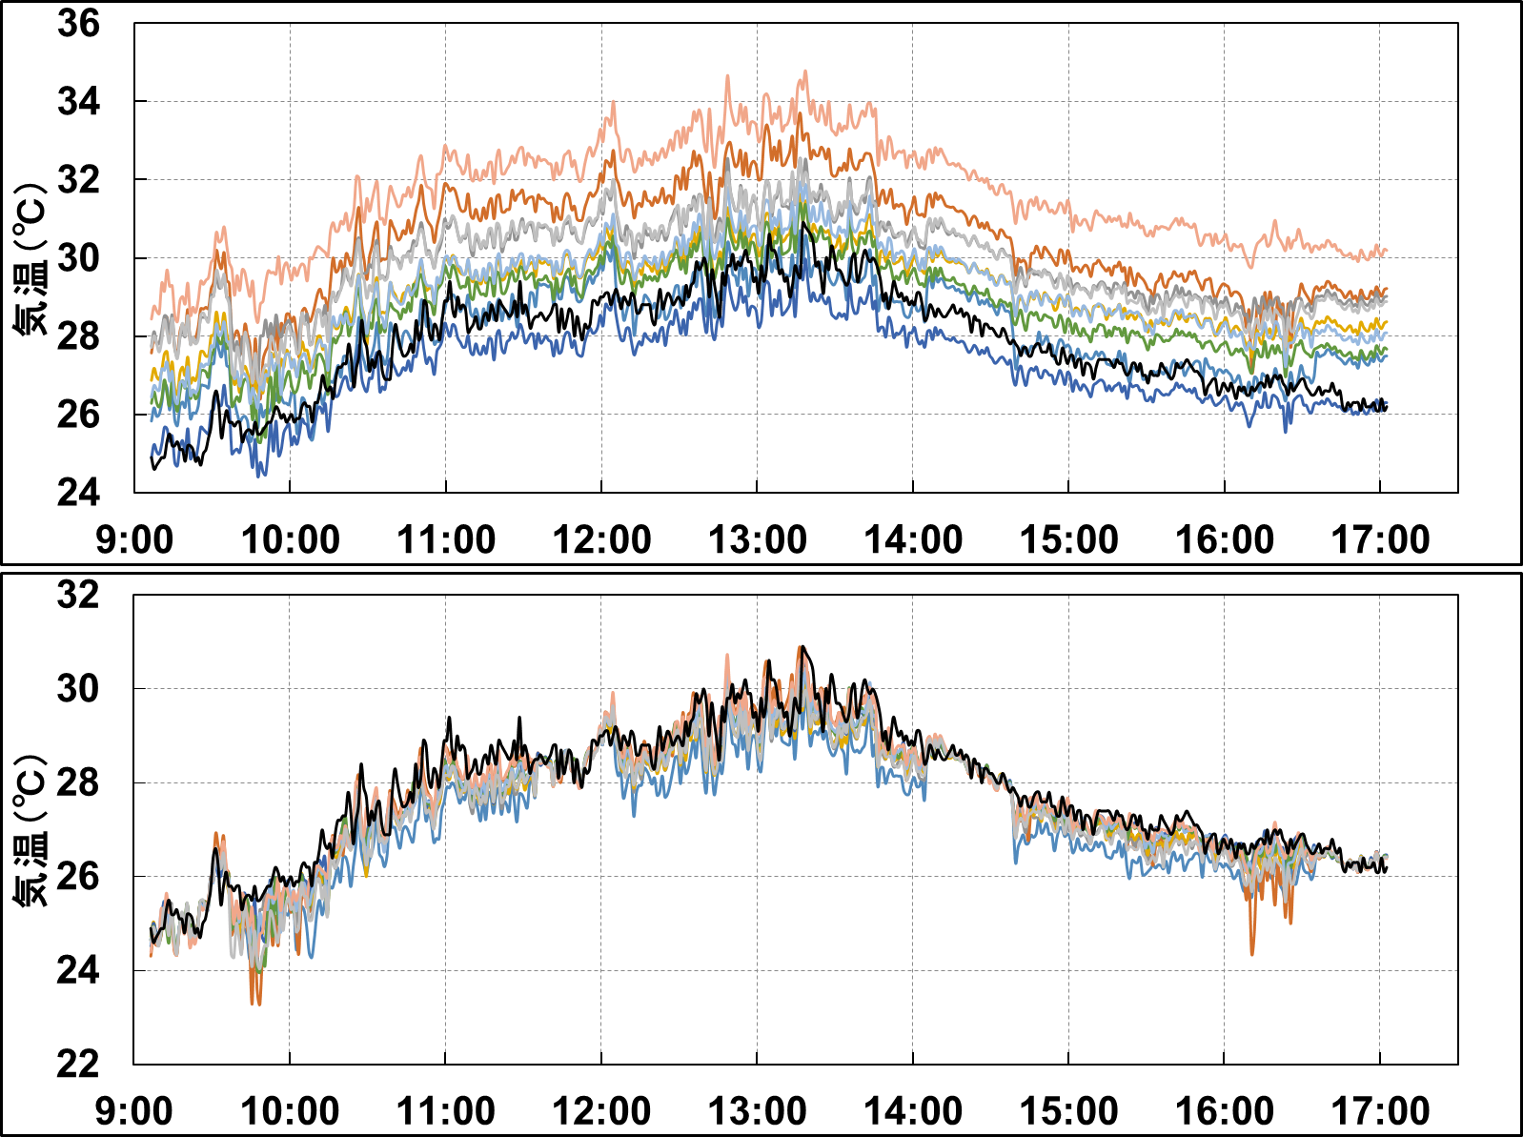
超音波風速温度計の温度キャリブレーション
キャリブレーション前
バックグラウンド（乾球温度）
キャリブレーション後
ミスト噴霧停止

Slide 8
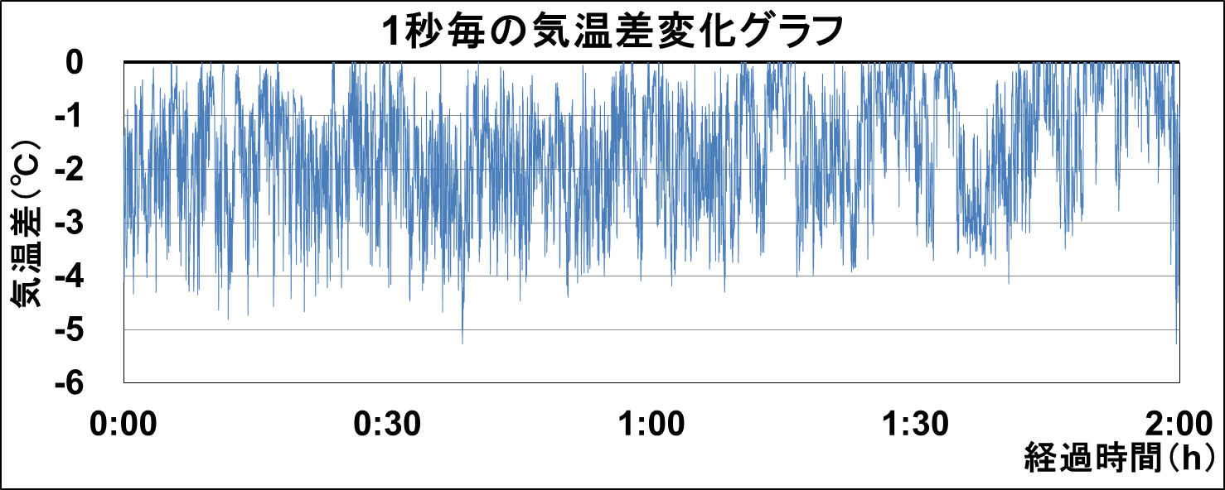
湿度：59.6％ 風速：0.40m/s
ミストノズル16個 粒径20μm
超音波風速温度計（1,500mm）
10秒

Slide 9
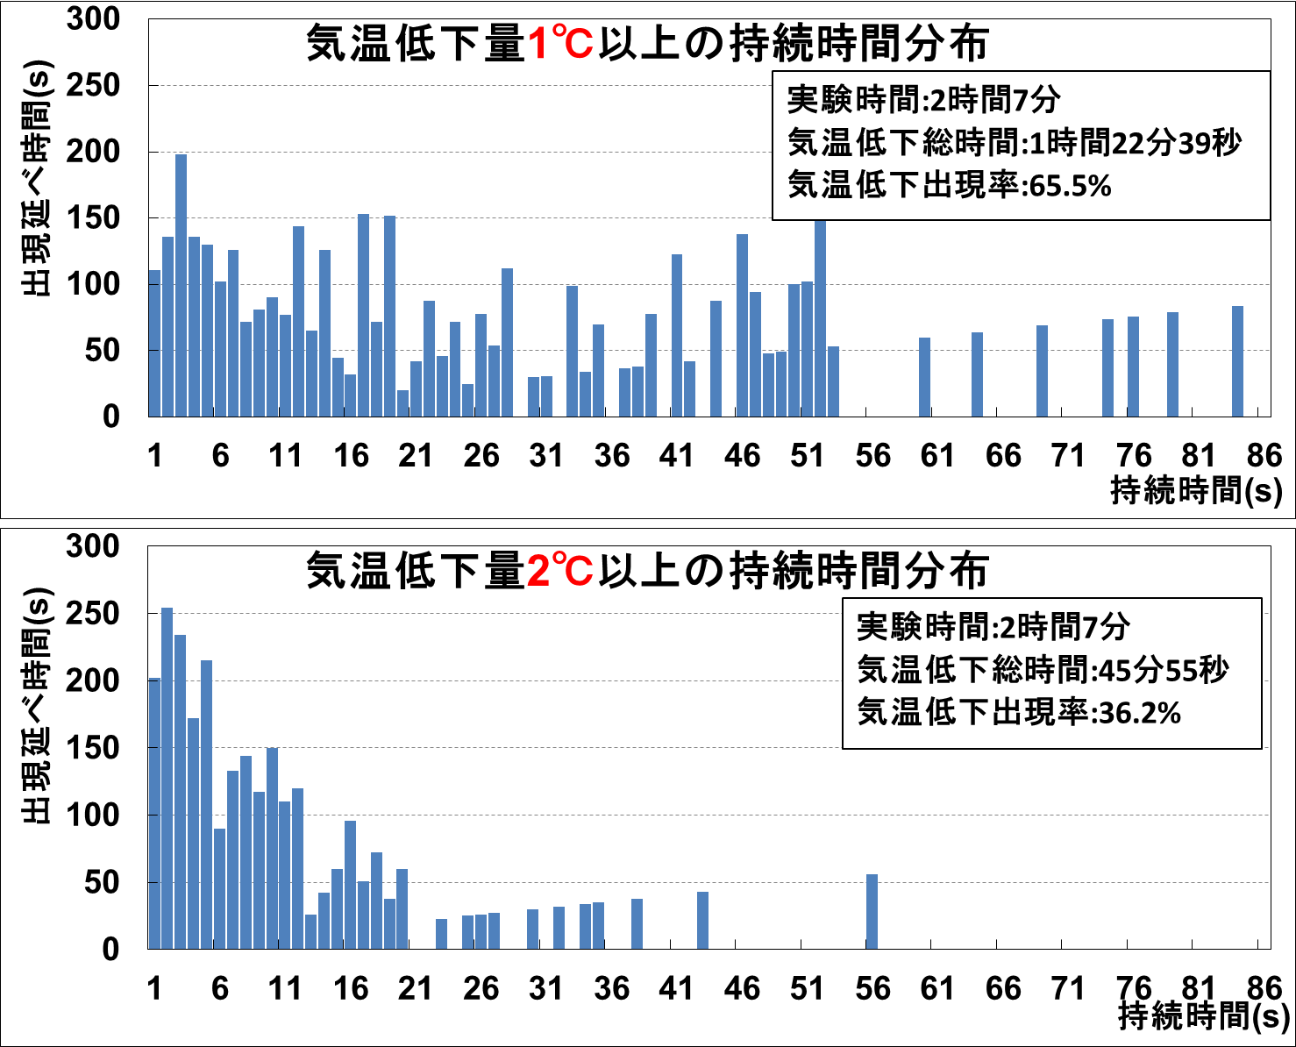
気温低下 持続時間分布

Slide 10
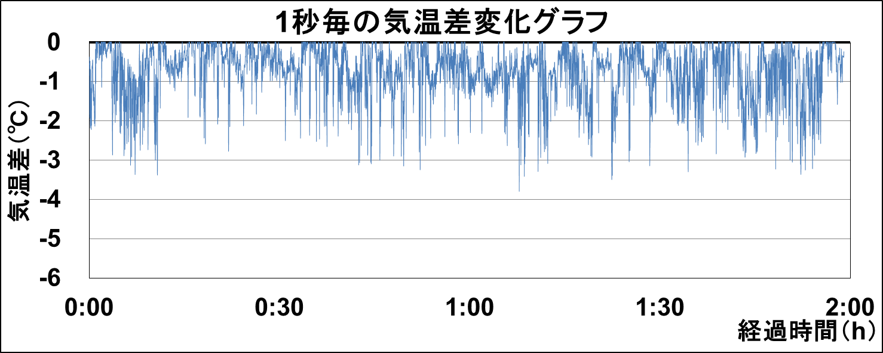
湿度：63.0％ 風速：0.40m/s
ミストノズル8個 粒径20μm
超音波風速温度計（1,500mm）

Slide 11
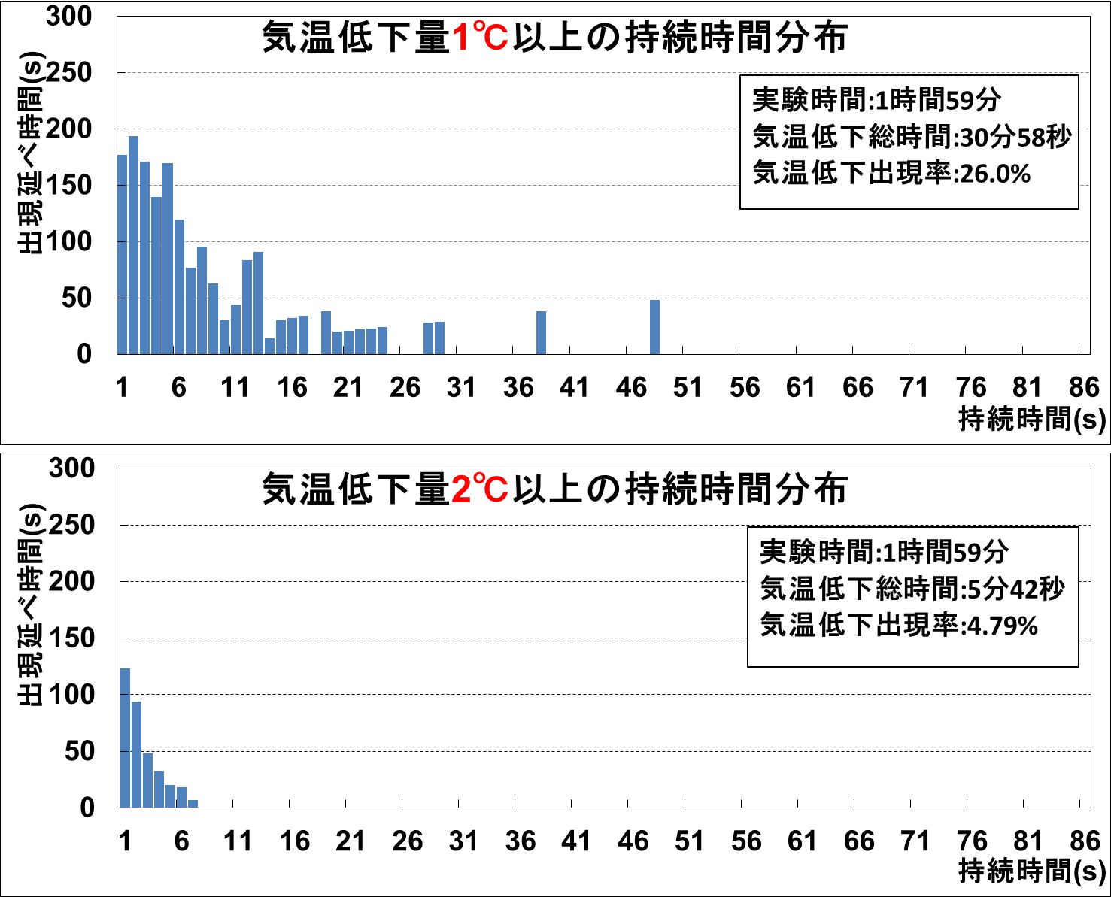
気温低下 持続時間分布

Slide 12
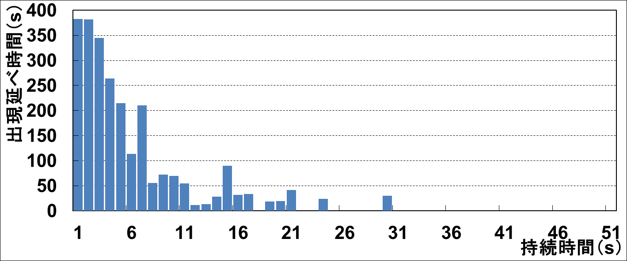
持続時間分布 平均湿度：34.6%
気温低下量2℃以上
湿度：34.6%
実験時間：1時間55分
気温低下総時間：41分50秒
気温低下出現率：36.4%
持続時間：最長30秒

Slide 13
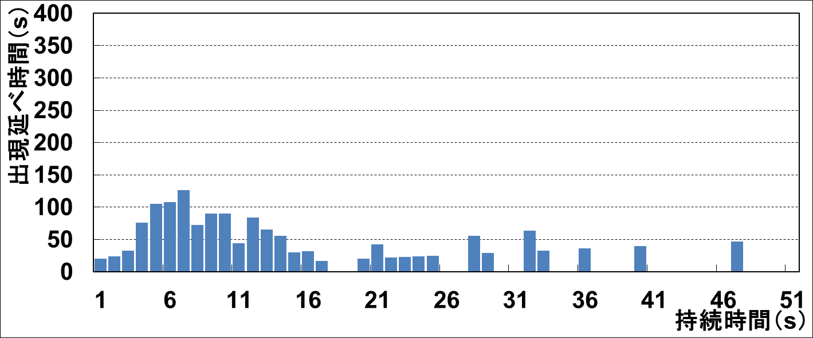
持続時間分布 平均湿度：75.5%
気温低下量2℃以上
湿度：75.5%
実験時間：1時間56分
気温低下総時間：25分53秒
気温低下出現率：22.0%
持続時間：最長47秒

Slide 14
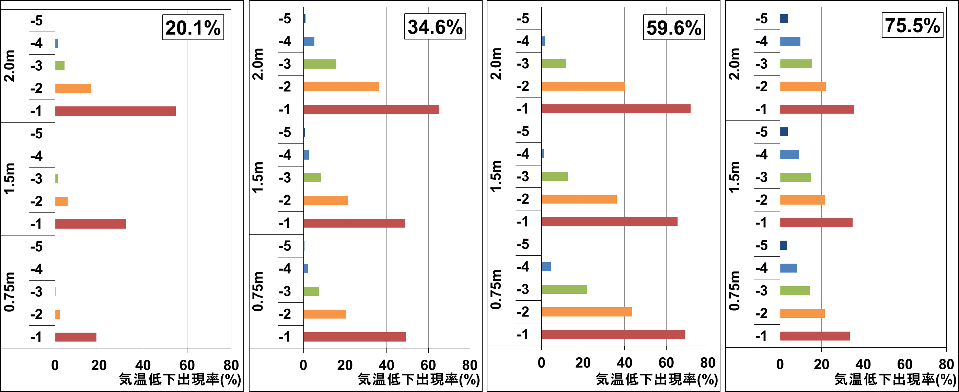
気温低下出現率 （湿度・高さ・基準温度による比較）
低湿時
・高さ方向で気温低下に差がある。
・3℃以上の気温低下が起こりにくい。
高湿時
・どの高さでも同程度の気温低下が起こる。
・5℃以上の気温低下が起こる。

Slide 15
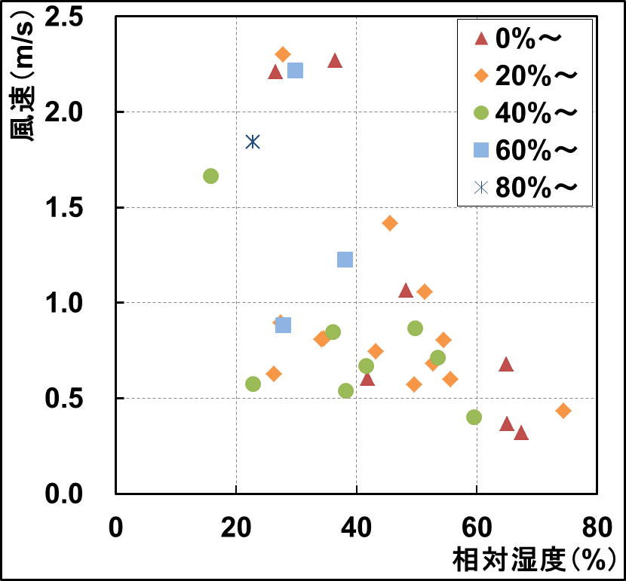
気温低下出現率散布図 （風速・相対湿度による変化）
出現率
（測定高さ2.0m）
風速・湿度条件は類似
しているが、気温低下出現率が大きく異なる
日射量の影響を検討

Slide 16
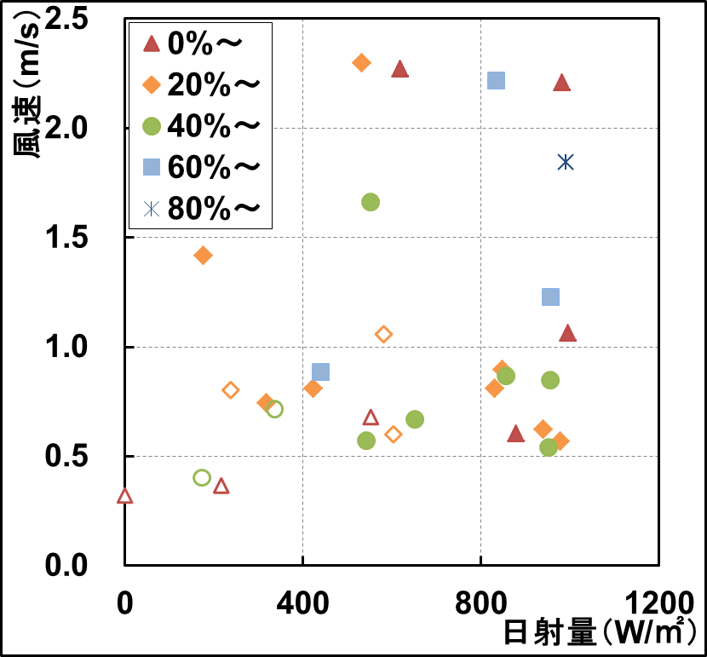
気温低下出現率散布図 （風速・日射量による変化）
出現率
（測定高さ2.0m）
日射量が多くなると
気温低下出現率が低くなった。
日射量が多いにも関わらず、気温低下出現率が高くなるケースもあった。
※白抜きになっているマーク
→湿度50%以上

Slide 17
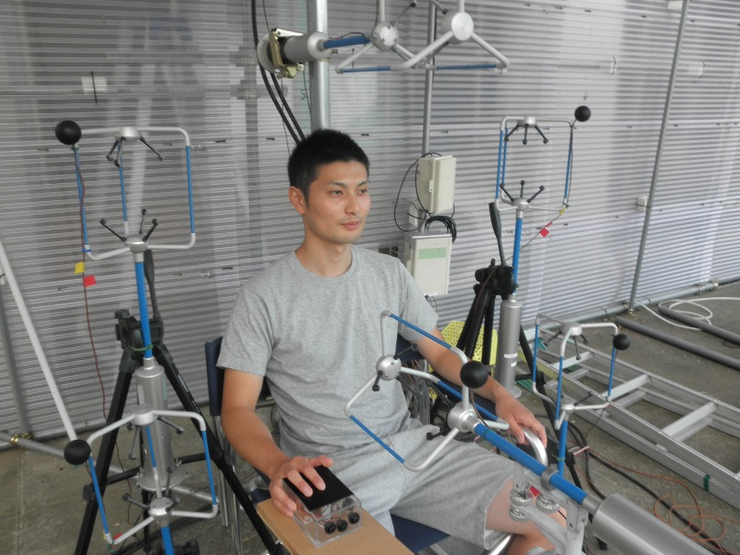
被験者実験
ミスト噴霧空間において感じる涼しさの原因
気温の低下
皮膚が濡れることによる効果（蒸発冷却）
被験者はどちらの効果で涼しいと感じているのか？

Slide 18
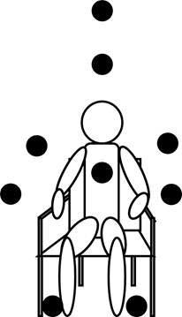
被験者実験時の配置図
14,100
超音波風速温度計の配置
（地上高さ）
750
1,800
〃
〃
〃
〃
〃
1,800
750
(mm)
頭上(2.0m)
頭上(1.5m)
左肩(1.25m)
胸元(1.0m)
左腕(0.75m)
左足(0.13m)
（建築棟）
950
ミストノズル
3,200
右肩(1.25m)
右腕(0.75m)
右足(0.13m)
1,300
950
（グラウンドフェンス）
平面図
2500
断面図

Slide 19
被験者実験の手順
記録開始
記録終了
測定時間：11分間
気温・風向風速（超音波風速温度計1秒毎）
皮膚表面温度（赤外放射カメラ3秒毎）
１分
ミスト噴霧：10分間
ミスト無し
体感評価（スイッチ申告）

Slide 20
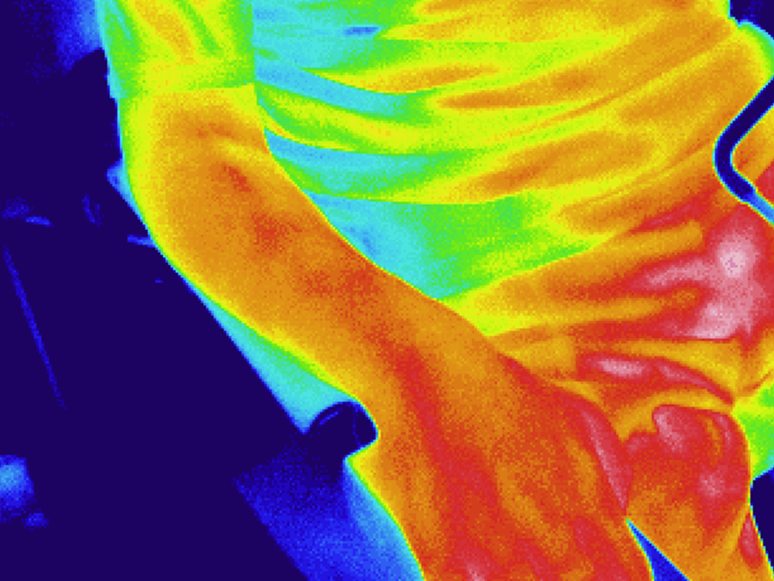
赤外放射カメラ・皮膚表面温度
赤外放射カメラ
右腕
皮膚表面温度を測定した部位
3秒毎の熱画像と動画から皮膚表面温度の瞬時変動を記録
赤外放射カメラから撮影した画像

Slide 21
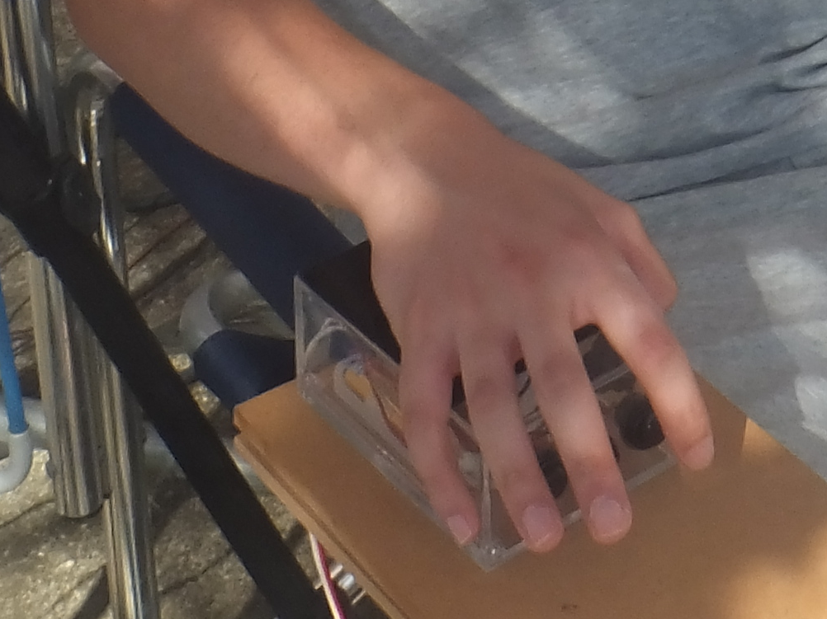
スイッチ（5段階評価）
被験者が瞬間的に感じた涼しさをボタンから申告してもらう。
4
3
5
2
スイッチ図

Slide 22
条件
被験者数：５人（男性、21歳、22歳、22歳、27歳、59歳）
被験者の条件：目を閉じる
服装：半袖、半ズボン
測定条件：気温25℃以上の晴天日

Slide 23
粒径 相対湿度 合成風速 40μm 52.27% 0.28m/s
気温・皮膚表面温度瞬時変動
(℃)
s
ミスト噴霧
皮膚表面温度
申告値
5
4
3
2
1
各測定点の気温
申告値

Slide 24
気温低下量平均の求め方
3秒毎
（
）
（
）
ミスト噴霧開始後の
気温・皮膚表面温度
最初の1分間（ミスト無し）の平均気温・皮膚表面温度
ー
10分間平均（気温低下量平均）
さらに粒径別に平均（粒径別気温低下量平均）

Slide 25
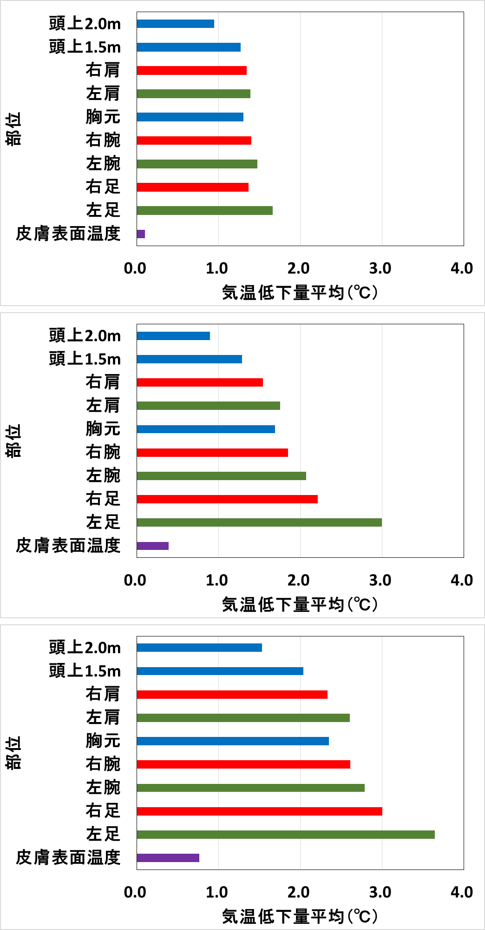
気温低下量平均（粒径別）
20μm
（ミスト粒径）
粒径 小
特に足元の気温低下量が大きくなっている
30μm
40μm
粒径 大

Slide 26
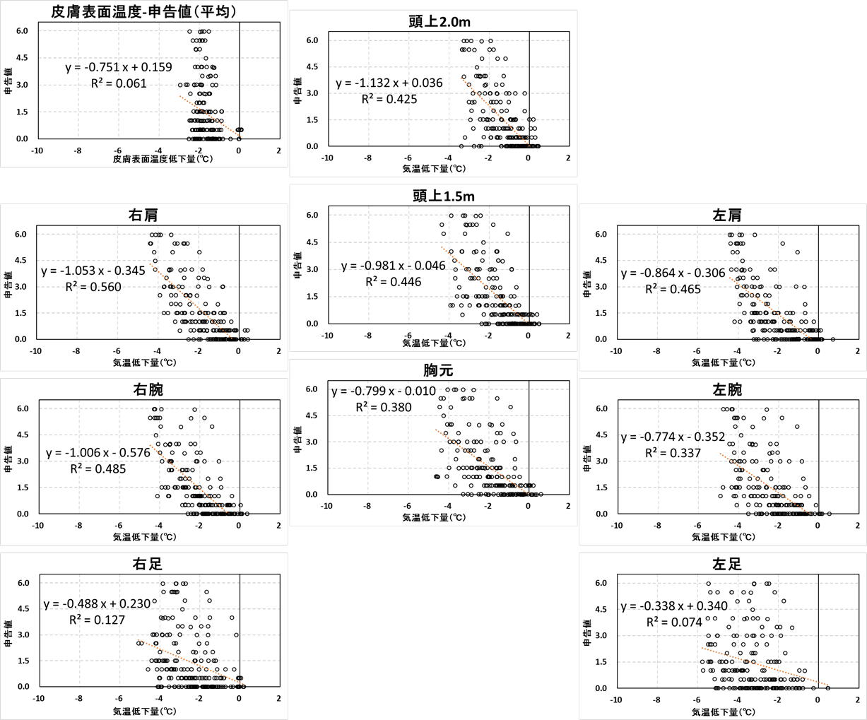
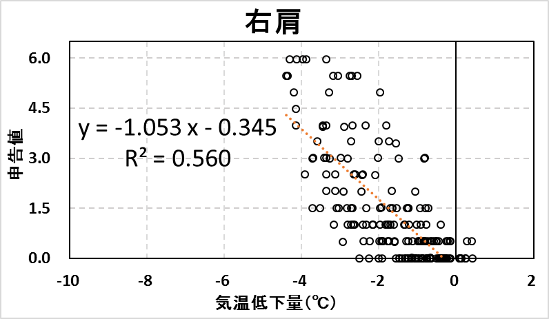
気温の３秒毎の瞬時変動と申告値の相関係数を求めた
5
4
3
2
1

Slide 27
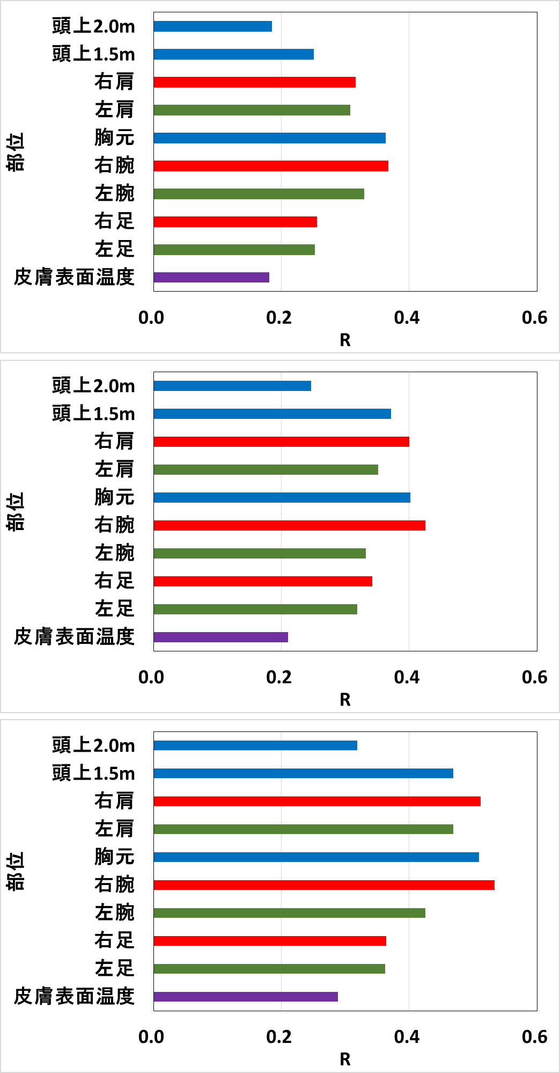
気温低下と申告値の
相関係数（R平均）
20μm
（ミスト粒径）
主に上半身の気温変化で反応が顕著であった
相関係数
30μm
相関係数
40μm
相関係数

Slide 28


気温低下量
相関係数
気温低下量と相関係数の特徴比較
20μm
（ミスト粒径）
足元の気温低下量が大きい
上半身の付近の気温変化に反応が大きい
相関係数
30μm
相関係数
40μm
相関係数

Slide 29
皮膚表面温度
温度低下量
相関係数
20μm
皮膚表面温度変化への反応も小さい
皮膚表面温度の低下量は小さい
相関係数
30μm
相関係数
40μm
相関係数

Slide 30
まとめ
ミスト噴霧による気温低下は瞬時的なものであった。湿度の高い環境では気温低下の持続時間は長くなるが、気温低下量は小さくなった。
ミスト噴霧による涼しさは蒸発冷却による皮膚表面温度の影響は小さく、上半身周辺の気温低下による影響が大きかった。
赤外線放射カメラから得られた皮膚表面温度のデータは正確なものとは言い難く、まだ検討の余地はあると考えられる。

